Slide 1

同学们好！
欢迎学习《电路与电子技术》
殷文斐

Slide 2
1.1 电路与电路模型
第1章 电路的基本概念与基本定律
电路的基本概念与基本定律是分析电路和计算电路的重要基础，必须很好的掌握。
1.1.1 电路
各种电器元件(电源、开关、负载等)，按一定的方式连接起来，所构成的电流通路。
它能传送、处理及放大信号；
存贮信息、数据；
测量及提供电能等。

Slide 3

1.1.2 电路模型
各种实际部件都可以用模型来近似表示它的性能。
开关
S
E
白象
灯泡
电池
_{R}
_{R}
_{L}
_{S}
白象
实际模型
电路模型

Slide 4
1.2 电路的基本变量
S
1.2.1电流及其参考方向
E
_{R}
_{R}
_{S}
_{L}
电流产生的必要条件是电路必须是闭合路径。
单位时间内通过导体截面的电量为电流。
电流方向：正电荷移动的方向。
电流的单位：安培(A) 1A=1000mA 1mA=1000uA
电流参考方向
参考方向与真实方向的关系
I(DC)
计算
结果
>0 一致
<0 相反
a
b
i
(AC)

Slide 5
例:
如何表示1A的电流从a点流向b点。
a
b
a
I₁
解:
b
I₁=1A
I₂
a
b
I₂= -1A
电流表
电流的测量
电流表要串联接入被测量支路
电流表

Slide 6
1.2.2 电压及其参考方向
单位正电荷从 a 点移到 b点所获得的能量
电压极性：高电位指向低电位，即电压降方向。
a
u
电压的单位: 伏特（V)
1V=1000mV 1mV=1000uV
b
参考方向与真实方向的关系
计算
结果
>0 一致
<0 相反
Notes:
做题时要设定极性（+-）

Slide 7
例:
如何表示出正电荷由a点移到b点,
a ~b两点间的电压为1V。
a
b
a
b
解:
U₁=1V
+ U₁ -
a
b
U₂= -1V
- U₂ +
a
+
-
电压表
电压的测量
u
电压表应并联在被测元件两端
b

Slide 8
1.2.3 关联参考方向
1.关联参考方向
电流与电压降的参考方向一致
关联参考方向
a
a
I
b
I
b
I
I
-
-
+
-
+
+
U
U
U
a
b
2.非关联参考方向
+
U
-
电流与电压降的参考方向相反
a
I
b
I
I
-
+
-
+
-
U
+
U
U
Notes:
关联参考方向：电流向着电压降的方向；非关联参考方向：电流向着电压升的方向；

Slide 9

1.2.4 功率和效率
单位时间内吸收或产生的电能
p$=\frac{dw}{dt}=\frac{dw}{dq}×\frac{dq}{dt}=u×i$
功率的单位：瓦特（w)
1w =1000mw 1mw =1000μw
根据关联方向判定功率的吸收和产生
关联：
a
>0
<0
吸收功率
产生功率
p = u× i
=
-
i
+
u
u
非关联:
-
>0
<0
吸收功率
产生功率
+
b
p = - u× i
=

Slide 10






例：
求各元件的功率。
解:
3A
p$=−U×I$
-3A
p$=U×I$
+
+
2V
$$=−2×3$$
2V
$$=2×(−3)$$
-
-
$$=−6W$$
$$=−6W$$
I 1A
+
-
+
-
例: 在同一个电路中吸收的功率和产生的功率总是平衡的。
R
U_{S}
U_{R}
10V
10
解:
电阻元件 P_{R}=U_{R}×I =10×1=10W（吸收）
电压源 Ps =-U_{S}×I=-10×1=-10W（产生）
P_{S}+P_{R}= 0
Notes:
考试时在计算结果上要注明吸收还是产生功率。

Slide 11
1.3 基尔霍夫定律
名词介绍
a
a
a
b
b
b
节点1
1.支路
6
4
4
4
2.节点
5
2
2
3
3
c
c
1
c
1
节点2
3.回路
5
5
4.网孔
1
1
3
2
3
2
5.网络
节点3
d
d
d
6个回路
3个网孔

Slide 12



1.3.1 基尔霍夫电流定律 (KCL)
对于任一电路中的任一节点，在任一时刻，流出（或流入）该节点的所有支路电流的代数和为零。
$$\sum_{K=1}^{K}{i_{k}}=0$$
i₁
i₂
_
i₃
i₁
i₂
+
=
0
i₃
$$\sum{i}出$$
$\sum{i}进$=
i₁
i₂
i₃
+
=

Slide 13
KCL适用于节点，也适用于封闭面。
I₁
节点a:
+ -
I₁ + I₂ - I₃ = 0
I₂
U_{s1}
a
a
a
b
+ -
节点 b:
I₃
U_{s2}
I₃ - I₂ - I₁ = 0
列KCL方程时应注意：
1.先标出所有电流的参考方向；
2.若取流入的电流为正，则流出的电流为负；
若取流入的电流为负，则流出的电流为正；
3.定律与元件的性质无关。

Slide 14
例:
求I₄ =?
I₁=5A
a
I₂=2A
解：根据KCL定律：
I₃=-3A
I₄=?
I₁-I₂-I₃+I₄= 0
I₄=I₂+I₃-I₁=2+(-3) -5= - 6A
1A
例7：求I=?
解：根据KCL定律：
I + 2 - 1= 0
I
2A
I = - 1A
Notes:
数值和方向要对应。

Slide 15




1.3.2 基尔霍夫电压定律 ( KVL)
对于任一电路中的任一回路，在任一时刻，沿着该回路的所有支路电压降的代数和为零。
a
+
$$\sum_{K=1}^{K}{u_{k}}=0$$
u₁
- +
电压升
电压降
+ -
u₂
- +
u₄
u₃
- +
b
-
$$\sum_{K=1}^{K}{电压降−电压升}=0$$
$$\sum_{K=1}^{K}{电压降}$$
$$\sum_{K=1}^{K}{电压升}$$
或：
=

Slide 16
例8:
求U₅的值。
+ U₂ -
3V
+
U₁
₋
+
U₃
₋
解：先画绕行方向
2V
电压降
3V
电压升
电压降
根据KVL：
电压升
电压降
+
U₄
₋
+
U₆
₋
电压升
-7V
-U₁
2V
+U₂
+U₃
+U₄
-U₅
-U₆
= 0
U₅
+ U₅ -
-（2）
+（3）
+（3）
+（-7）
- U₅
-（2）
= 0
∴U₅ = - 5V
或：
U₂
+U₃
+U₄
= U₁
+U₅
+U₆
电压降
电压升
Notes:
U5 的极性可以自己任意设定，此处设置成左正右负；注意结果的值要一一对应

Slide 17
例9:
求a、b两点间的电压。
+ U₂ -
b
解:(1)沿上边路径
3V
+
U₁
₋
+
U₃
₋
2V
电压降
3V
-U₁
U_{ab}=
+U₂
电压升
电压升
a
= -（2）+（3）= 1V
电压降
电压升
+
U₆
₋
电压降
+
U₄
₋
2V
-7V
(2)沿下边路径
-5V
+ U₅ -
U_{ab}=
U₆
+U₅
-U₄
-U₃
= (2) + (-5) - (-7) - (3) = 1V
电压和路径无关
Notes:
计算电压时，以电压降的方向为正，Uab是求a到b的电压，以a到b的方向为电压参考方向

Slide 18
1.4 电阻元件
1.4.1电阻元件定义
任何一个二端元件，如果在任一时刻电压和电流之间的关系可以由u-i平面上一条曲线所决定，不论电压或电流的波形如何，则此二端元件为电阻。
u
u
0
0
i
i
线性电阻
非线性电阻

Slide 19
电阻元件的特性
I
R
1.耗能元件
+
U
-
2.无记忆元件
U=R×I 关联
3.电阻的单位是欧姆（Ω）
1k Ω =1000 Ω；1M Ω =1000k Ω
4.电导：G=1/R，单位 (S)， U=I/G

Slide 20



1.4.2 电阻元件的功率
单位：
W V A Ω
P_{R}=U×I
=I²×R
=U²/R (1)
$$I×R$$
$$U/R$$
电阻额定值 （工作时不能超过的值）
例10：
已知: R=100 Ω , P=1w
求：额定值U 、 I。
解：由(1) 式:
I$=\sqrt{\frac{P}{R}}=\sqrt{\frac{1}{100}}$=0.1A=100mA
U=I×R=0.1×100=10V

Slide 21
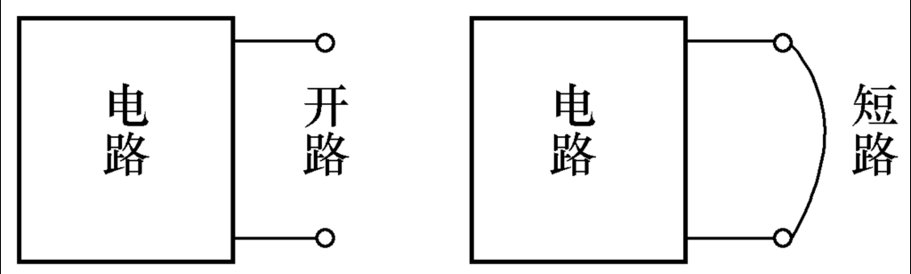
1.4.3 开路和短路
1.开路：
2.短路：
u
u
0
i
0
i
不论 u多大、
i都为零
不论 i多大、
u都为零

Slide 22
1.5 独立电源
1.5.1 理想电压源
一个元件在其两端总能保持一定的电压而不论流过的电流为多少。(理想)电压源
性质
1.它的端电压是定值Us或是一定的时间函数u_{s}(t), 与流过的电流无关。
2. 电压源的电压是由它本身确定，流过它的电流是任意的。

Slide 23
伏安特性： (VAR)
u
u_{s}
(电压与电流之间的关系)
0
i
符号
+
-
U_{S}
U_{S}
+
U_{S}
-
直流电源
一般电源
老式符号

Slide 24
例11：
Us1
Us2
- +
R₁ 0.2Ω
a
+ -
R₂ 0.1 Ω
+ -
U₁
+ -
求(1)电流 I ;
(2)电压U_{ab}。
12v
6v
U₂
电压升
电压降
电压降
电压降
左
右
I
R₄ 1.4 Ω
R₃ 2.3 Ω
解：(1) 由KVL:
- +
b
- +
U₄
U₃
电压降
电压降
-Us1
+U₁
+Us2
+U₂
+U₃
+U₄
= 0
R₁. I + R₂. I + R₃. I + R₄. I = U_{S1}-U_{S2}
I (R₁+R₂+R₃+R₄)= U_{S1}-U_{S2}
(2) 右边路经：U_{ab}= U_{S2} + U₂ + U₃ = 9.6V
电压和路径无关
左边路经：U_{ab}= - U₁ + U_{S1} - U₄ = 9.6V

Slide 25



例12:
求I=? 、U_{ab}=? 、U_{cd}=?。
I
12v
1Ω
解：(1). 由KVL:
2Ω
2Ω
8v
4Ω
$$\sum{电压降}$$
$$\sum{电压升}$$
a
b
=
c
d
2Ω
2Ω
8v
1Ω
$$\sum{I×R=\sum{U_{S}}}$$
(1+2+2+1+2+2)I=12-8;
10I= 4;
I= 0.4A
(2). U_{ab下}=2I+8+1I+2I
=5I+8
=5(0.4)+8=10V
U_{ab上}= -2I+12-1I-2I
=12-5I
=12-5(0.4)=10V
(3). U_{cd}= U_{ab}+U_{bd}=10 +(-8) = 2V
Notes:
提问

Slide 26
1.5.2 理想电流源
一个元件不论其端电压是多少，其输出电流总能保持定值。
性质
1.它发出的电流是定值 I_{S},或是一定的时间函数I_{S}(t),与两端的电压无关。
2.电流源的电流是由它本身确定，它的端电压是任意的,由外电路决定。

Slide 27
伏安特性： (VAR)
i
i_{s}
0
u
符号：
I_{S}
I_{S}
新式符号
老式符号

Slide 28
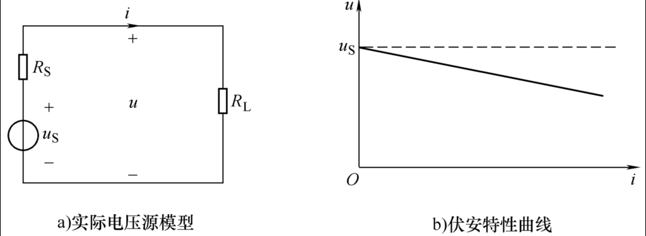
1.5.3 实际电源模型
电源都有内阻，所以理想的电压源和理想的电流源并不存在。当实际电源接入负载后，电压源两端的电压、电流源支路上的电流都会有所变化。
实际电压源模型

Slide 29
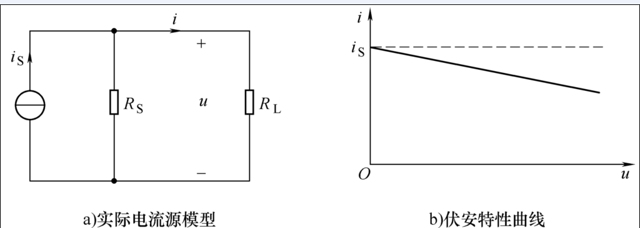
实际电流源模型

Slide 30
1.6 受控电源
+
-
Is
独立电源
Vs
电源
非独立电源
它的电压或电流受其他支路的电压或电流来控制
受控源

Slide 31
1.6.1 受控源的性质
1.受控源是双口元件，由控制支路、受控支路组成。
i₁
I₂
2. 受控源不能独立存在，若控制量为零，输出也为零。
+
_
+
U₂
r
-
i₁
3. 控制量改变方向时，受控源输出也改变方向。
电流控制电压源
4. 受控源的功率由受控支路计算。 P=I₂. U₂
Notes:
ri1是电压值
I2和U2 是路端电流和电压吗？？？

Slide 32
受控源的分类
i₁
+
+
u₁
+
μu₁
VCVS
-
CCVS
-
r
-
i₁
电压控制电压源
电流控制电压源
i₁
+
u₁
VCCS
CCCS
g
u₁
αi₁
-
电压控制电流源
电流控制电流源

Slide 33
例13:
求各支路电流和各元件的功率。
I₁
a
I₂
5
10
+
-
I₃
+
-
-
+
解：由KVL:
1V
10I₁
50V
1
2
回路 1: 5I₁-10I₁-1= 0
所以：I₁= - 0.2A
P_{50V}= -U I= -50 . 4.8
= -240W (产生)
回路 2: 10I₂-10I₁-50 = 0
所以：I₂= 4.8A
P_{1V}= -U I= -1 . (-0.2)
= 0.2W (吸收)
由KCL:
节点 a: I₃=I₁+I₂= 4.6A
Notes:
由此题可见，并非所有电压源都产生功率

Slide 34
I₁
5Ω
I₂
10Ω
+
-
I₃
+
-
-
+
1V
10I₁
50V
(吸收)
(吸收）
(吸收）
能量守恒：
P_{50V} = - 240W (产生)

Slide 35
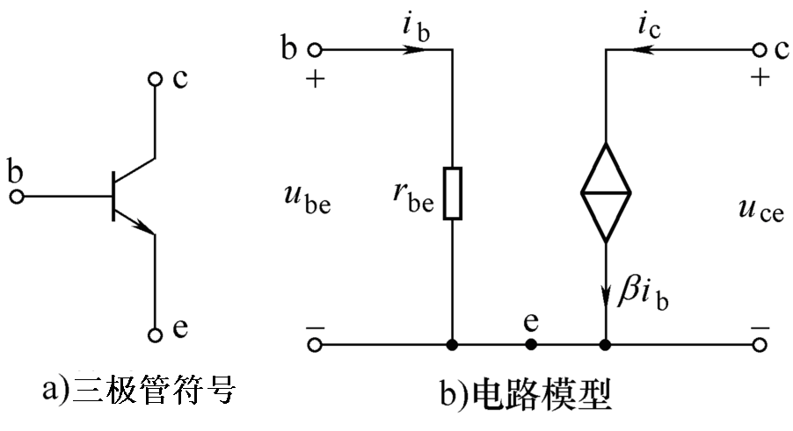
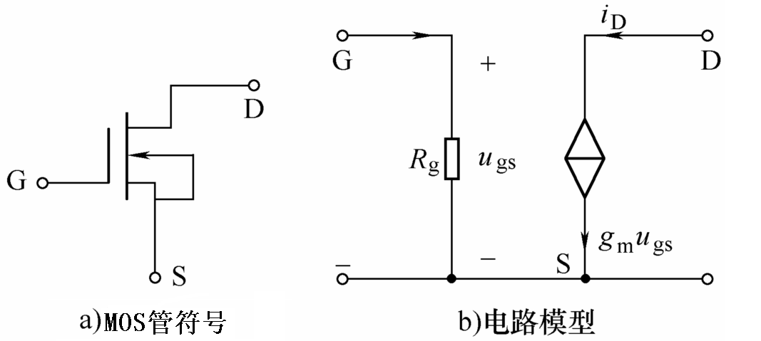
1.6.2 受控源的应用
受控源是不存在的，受控源只是用来表示某些实际器件的模型。

Slide 36
1.6.3 电位及其计算
a
在电路中任选一个参考点，电路中各节点到参考点的电压降就叫做该点的节点电压。（或电位）
R₁
R₂
5V
R₃
5V
闭合型电路
a
使用电位，可以把闭合型电路画成开口型电路。
- 5V
+ 5V
R₁
R₂
R₃
开口型电路
Notes:
电位以电压降的值为正

Slide 37
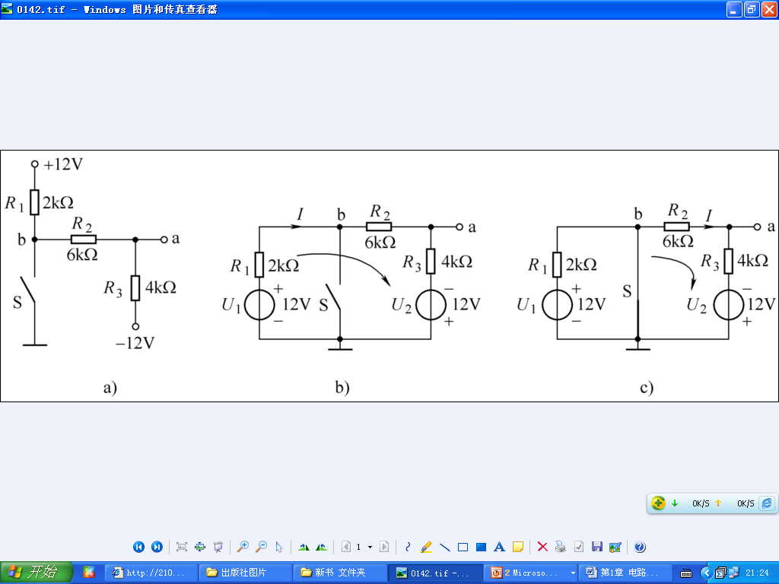
例14:
分别计算开关S打开与闭合时a点和b点的电位。
解
开关S打开时
根据KVL
开关S闭合时
根据KVL

Slide 38
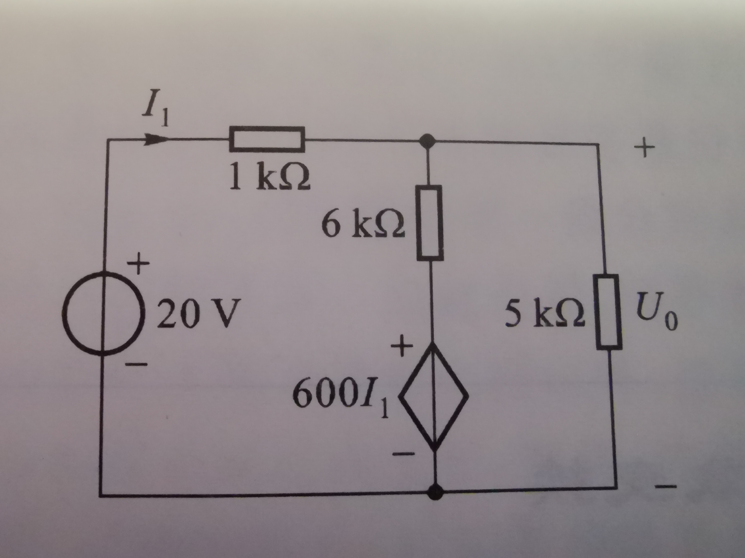
例15:
试求图中所示电路中控制量I₁及电压U₀
解
由KCL、KVL:
Us=I₁R₁+I₂R₂+600I₁
Us=I₁R₁+I₃R₃
I₁=I₂+I₃
Notes:
前两个式子是对两个顺时针绕行方向列电压升=电压降的式子KVL，最后一个是电流KCL

Slide 39
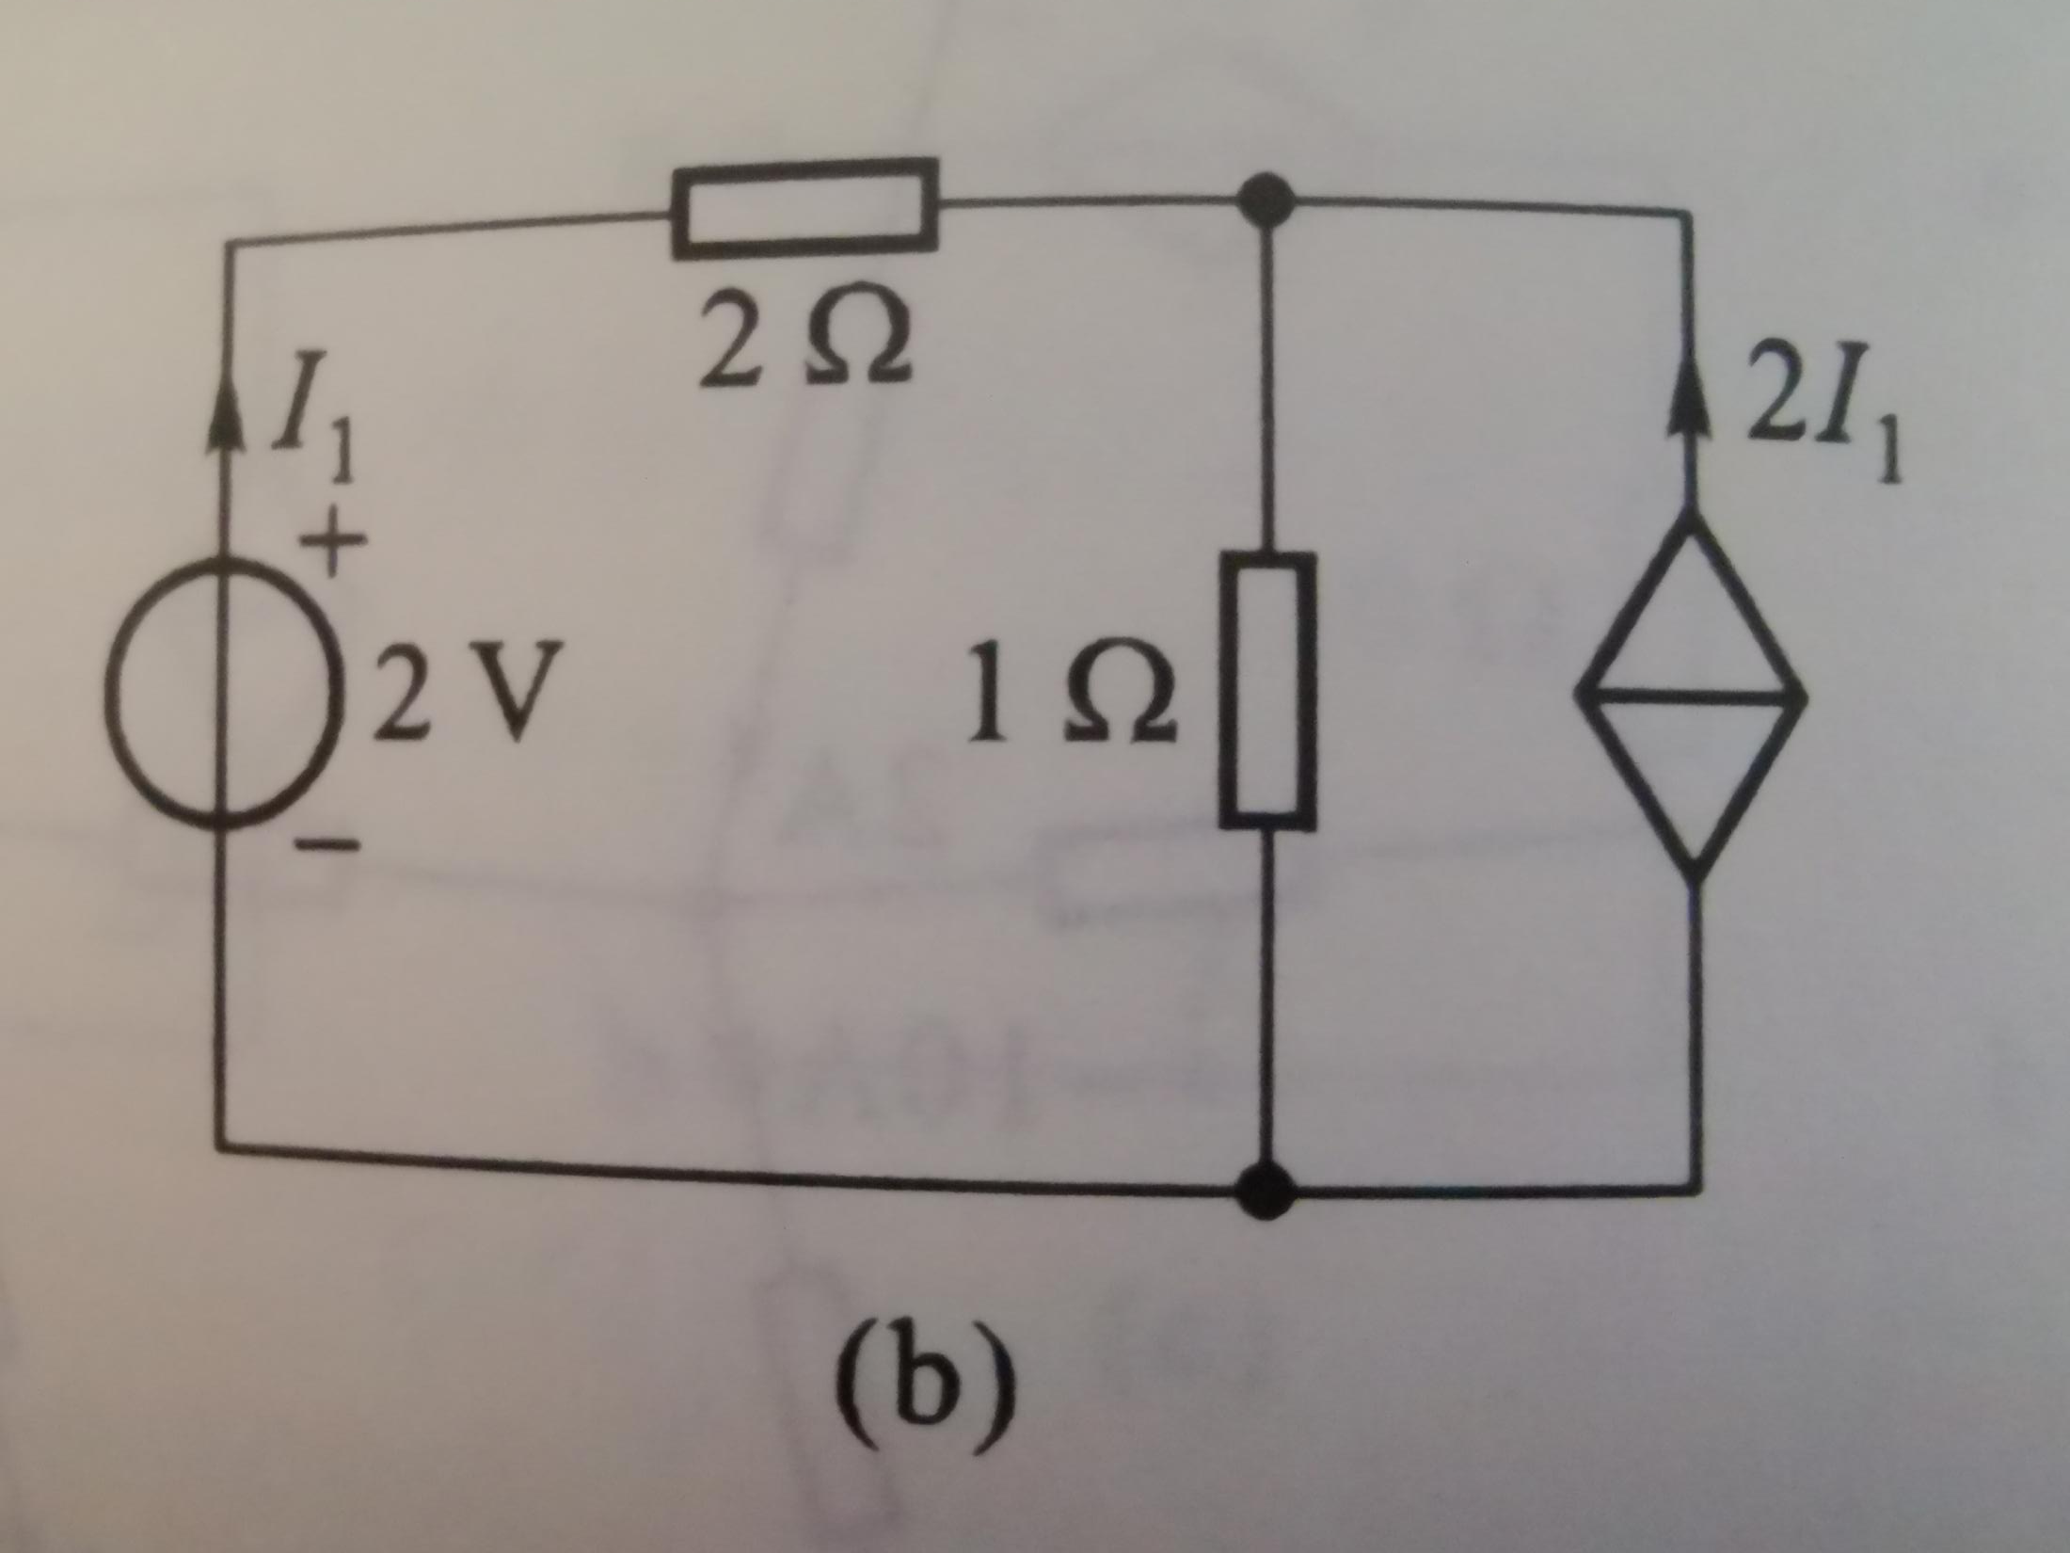
例16:
试求每个元件发出或者吸收的功率
解
由KCL、KVL:
2=I₁R₁+I₂R₂
I₂=I₁+2I₁

Slide 40


再见
谢谢大家!
再见 !

